Slide 1





UỶ BAN NHÂN DÂN HUYỆN VĨNH BẢO
TRƯỜNG TIỂU HỌC VIỆT TIẾN
CHÀO MỪNG QUÝ THẦY CÔ
VỀ DỰ GIỜ THĂM LỚP
Giáo viên : Trâng Khoa Bằng
Tiết : Lịch sử và địa lí
Năm học : 2024-2025

Slide 2

Thứ Ba ngày 5 tháng 11 năm 2024
Tiết : Lịch sử và Địa lí
Bài 6 : Vương quốc Phù Nam (Tiết 2)

Slide 3










Slide 4

Trình bày sự thành lập của
Vương quốc Phù Nam.

Slide 5
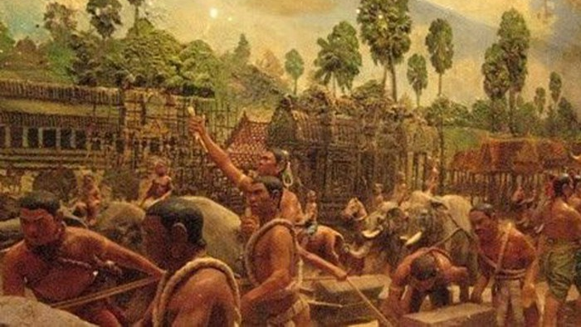
Vương quốc Phù Nam ra đời vào khoảng thế kỉ I. Sự ra đời và phát triển của Vương quốc này gắn với truyền thuyết về Hỗn Điền – Liễu Diệp.
Địa bàn cư trú của cư dân Phù Nam chủ yếu ở khu vực Nam Bộ Việt Nam hiện nay.

Slide 6
Hoàn thành bảng về một số hiện vật khảo cổ học của Vương quốc Phù Nam.
Lĩnh vực | Hiện vật
Đời sống vật chất
Đời sống tinh thần
- Nền móng kiến trúc
- Bếp đun.
- Đồ gốm.
- Tiền kim loại.
- Đồ trang sức.
- Tượng thần.
- Tượng Phật.

Slide 7





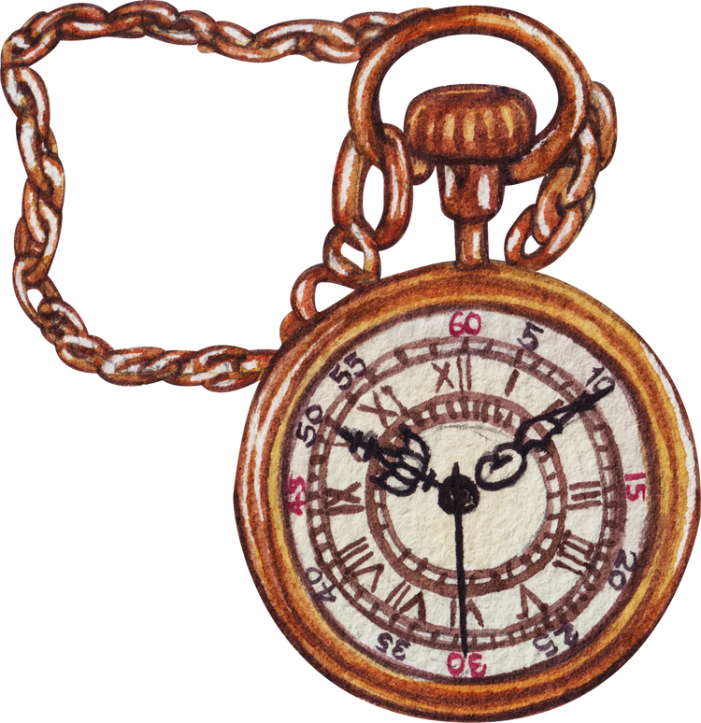




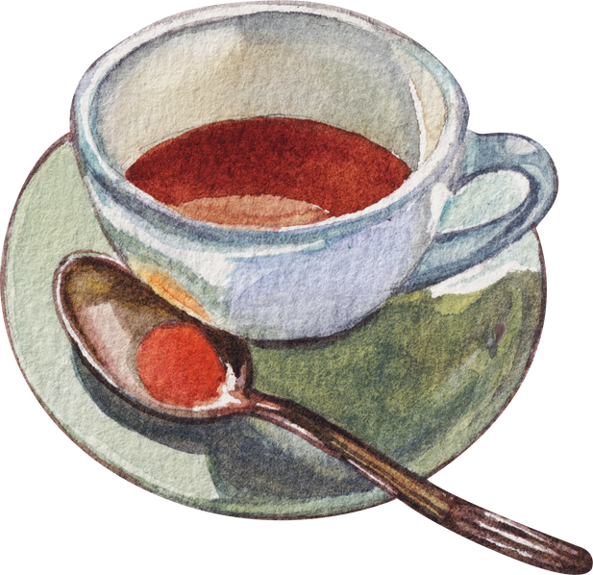

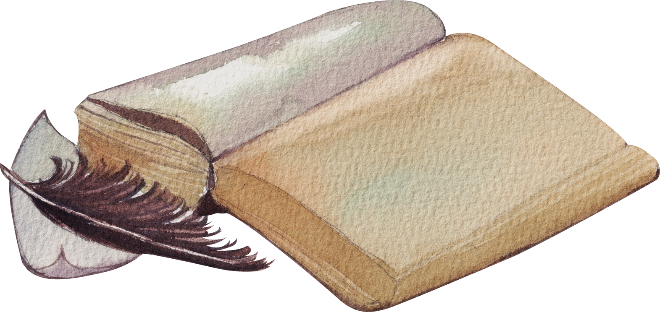

Slide 8
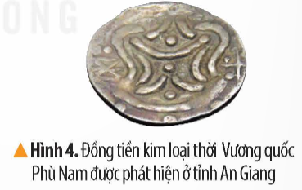
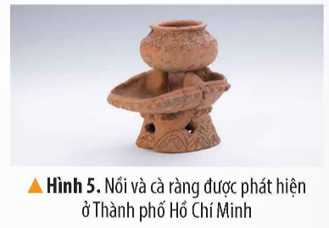
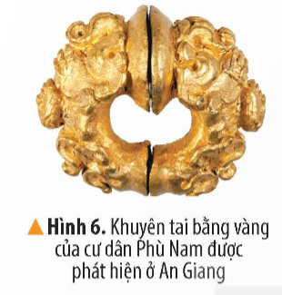
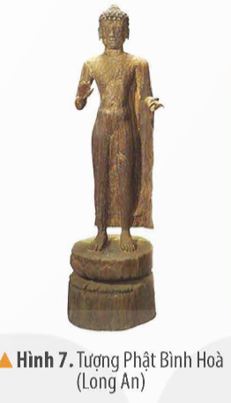
Vẽ và trang trí một hiện vật khảo cổ học của Vương quốc Phù Nam mà em ấn tượng sau đó hãy chia sẻ bức vẽ với người thân trong gia đình em nhé !

Slide 9

